Slide 1

Event Loop в действии: Визуализация и разбор JavaScript-асинхронности в браузере

Slide 2

1. Введение
1. Что такое Event Loop?
  Event Loop – это механизм, который управляет выполнением кода, обработкой событий и асинхронными операциями в браузере.
  Позволяет JavaScript оставаться однопоточным, но при этом обрабатывать асинхронные задачи.
2. Зачем он нужен?
  JavaScript выполняется в одном потоке, но браузер должен реагировать на события, запросы и анимации.
  Без Event Loop страницы зависали бы при каждом setTimeout(), fetch() или onclick.
  Он управляет выполнением макрозадач, микрозадач и отрисовкой.
3. Почему важно понимать Event Loop?
  Позволяет писать оптимизированный код без лишних задержек.
  Помогает избежать багов, например, с setTimeout(), Promise, async/await.
  Объясняет почему некоторые задачи выполняются раньше других.

Slide 3
2. Call Stack (Стек вызовов)
Call Stack — это механизм, который управляет порядком выполнения функций в JavaScript.
  Когда вызывается функция, она добавляется в стек.
  Когда функция завершает работу, она удаляется из стека.
  Всегда выполняется функция, находящаяся в вершине стека.
  Если стек переполняется, возникает ошибка Maximum call stack size exceeded.
Как это работает?
  Выполняется первый вызов функции → помещается в стек.
  Если внутри вызывается другая функция → она добавляется сверху.
  Как только выполнение функции завершается → она удаляется из стека.
  Это продолжается, пока стек не станет пустым.
Call Stack выполняет только одну задачу за раз, и пока в нем есть код, браузер не может обработать другие события, такие как клики или таймеры.

Slide 4
3. Макрозадачи (Macrotasks)
Event Loop всегда начинается с макрозадачи. Браузер берет первую задачу из очереди макрозадач (Macrotask Queue) и выполняет её.

Slide 5

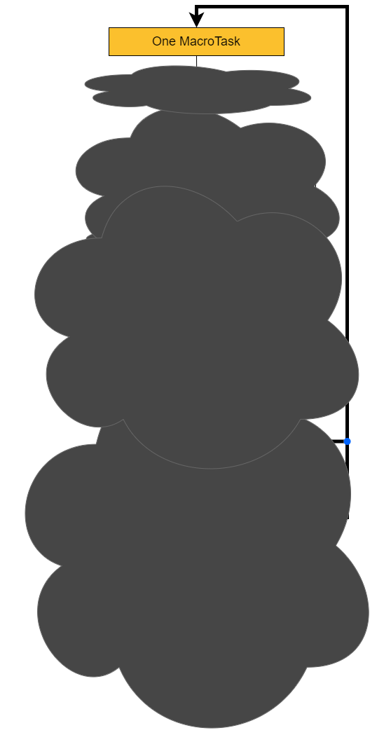
3. Макрозадачи (Macrotasks) на диаграмме
Каждый новый цикл Event Loop начинается с выполнения одной макрозадачи.
Макрозадачи включают setTimeout(), setInterval(), обработчики событий, сетевые запросы и другие API браузера.
Если текущая макрозадача выполняется долго (например, из-за циклов или сложных вычислений), последующие макрозадачи задерживаются.

Slide 6
4. Микрозадачи (Microtasks)
Микрозадачи (Microtasks) – это задачи, которые выполняются сразу после завершения текущего кода, но перед следующей макрозадачей. Они добавляются в очередь микрозадач (Microtask Queue) и выполняются в порядке добавления.
Микрозадачи выполняются сразу после синхронного кода и могут задерживать выполнение макрозадач, если их слишком много.

Slide 7
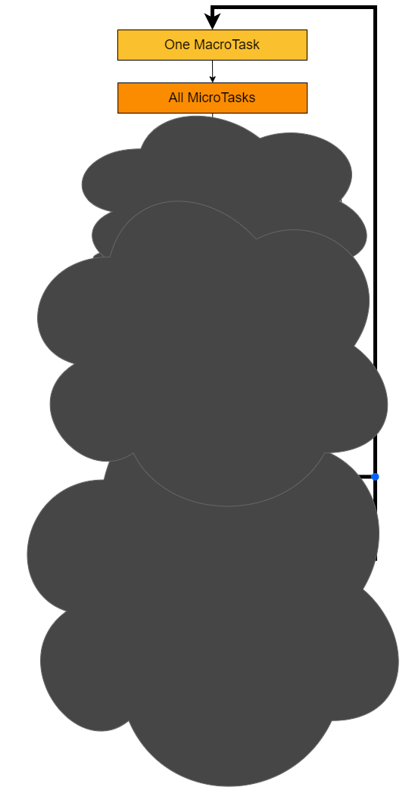
3. Микрозадачи (Microtasks) на диаграмме
Выполняются до того, как Event Loop перейдет к следующей макрозадаче.
Promise.then(), queueMicrotask() и MutationObserver используют очередь микрозадач.
Если микрозадачи добавляют новые микрозадачи, они выполняются до перехода к следующей макрозадаче.
При наличии setTimeout() и Promise.then() – микрозадачи выполняются раньше макрозадач, даже если setTimeout(fn, 0).

Slide 8
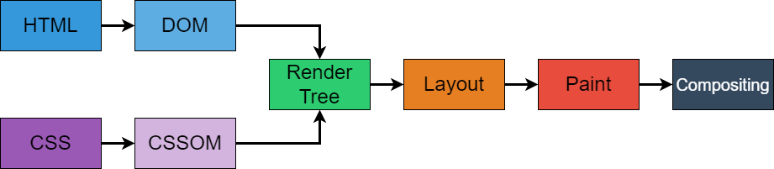
5. Рендеринг
Рендеринг в браузере – это процесс отрисовки содержимого веб-страницы на экране. Он тесно связан с Event Loop, но выполняется не в каждом цикле.

Slide 9
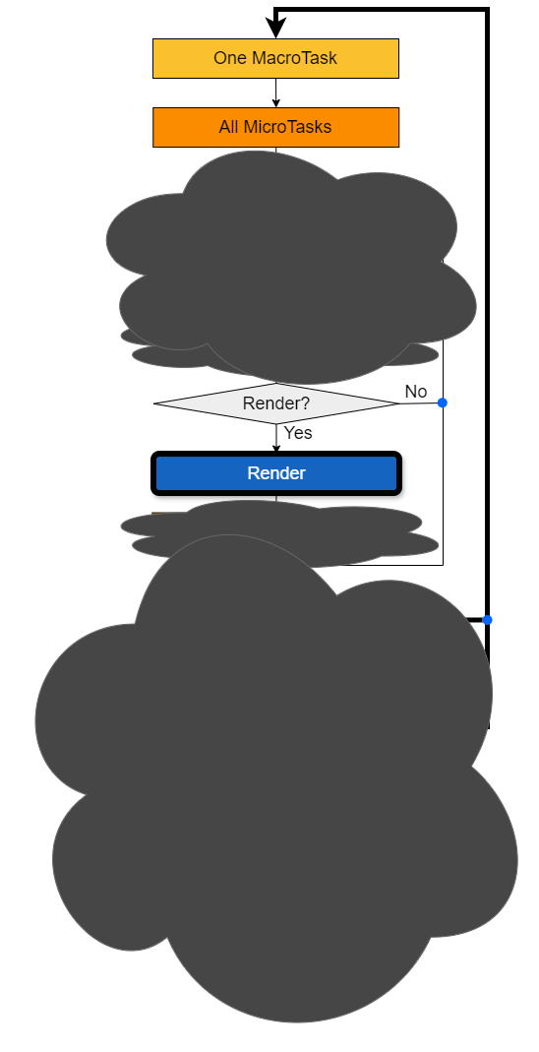
5. Рендеринг на диаграмме
Рендеринг происходит между макрозадачами, но не всегда после каждой – браузер решает, когда обновлять экран.
Браузер может пропустить кадр, если JavaScript долго выполняется (например, в while(true) {}).
Если стек вызовов загружен, отрисовка страницы задерживается.

Slide 10
6. requestAnimationFrame()
requestAnimationFrame() – это специальный метод, который планирует выполнение функции перед обновлением кадра. Он идеально подходит для плавных анимаций и обновлений UI.
requestAnimationFrame() – это способ плавно управлять анимациями и обновлением интерфейса, синхронизируясь с рендерингом браузера.

Slide 11
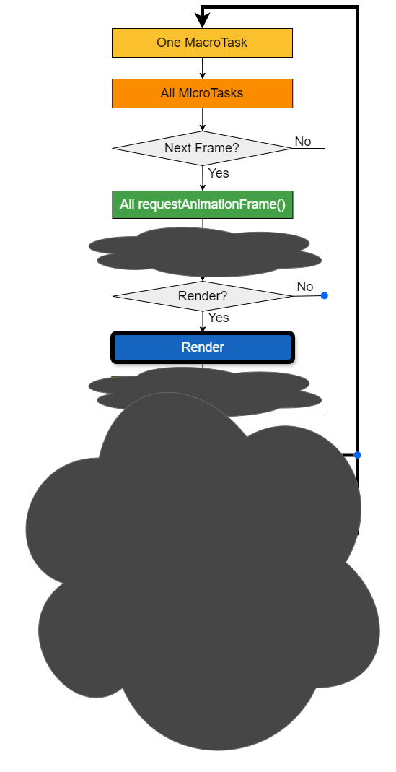
6. requestAnimationFrame() на диаграмме
Срабатывает перед изменением следующего кадра, даже если сам рендеринг не происходит.
Оптимизирован для плавных анимаций – работает в 60 FPS (при возможности).
Не нагружает CPU, так как пропускается, если вкладка неактивна.
Можно отменить с помощью cancelAnimationFrame(), если анимация больше не нужна.

Slide 12
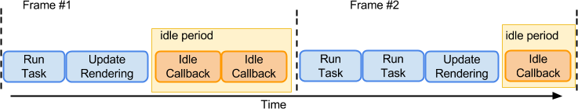
7. requestIdleCallback()
requestIdleCallback() – это метод, который выполняет код в свободное время между кадрами, когда браузер не занят важными задачами. Он подходит для неприоритетных вычислений, которые не должны блокировать основной поток.
requestIdleCallback() позволяет выполнять задачи, когда браузер не загружен, но не гарантирует точное время выполнения.

Slide 13
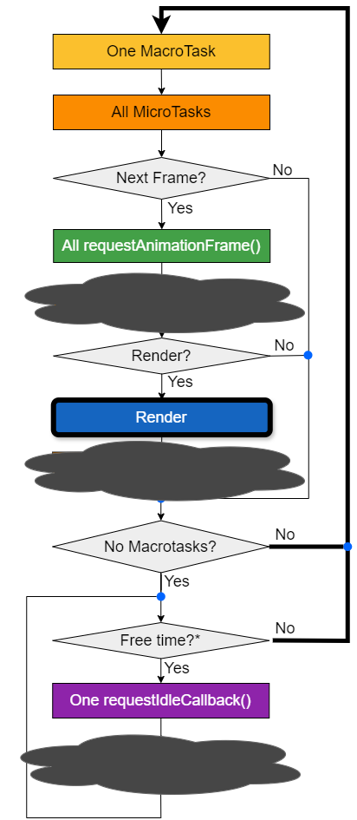
7. requestIdleCallback() на диаграмме
Подходит для фоновых задач (анализ данных, кэширование, отчетность).
Не блокирует интерфейс, так как выполняется в моменты простоя.
Можно проверять timeRemaining(), чтобы определить, сколько времени осталось в текущем кадре.
Можно отменить через cancelIdleCallback(), если задача больше не нужна.

Slide 14
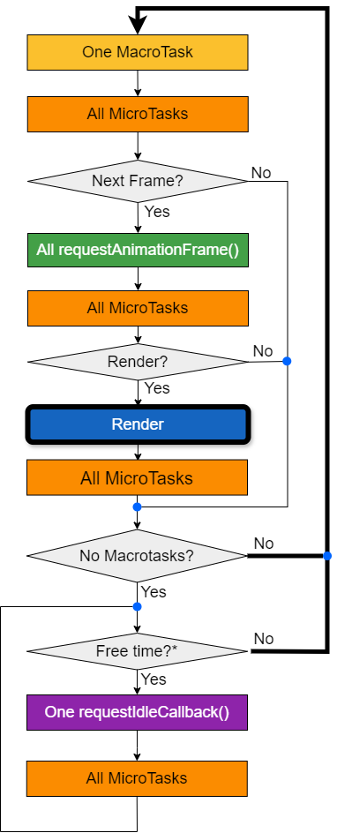
8. Микрозадачи выполняются после всех этапов на диаграмме
Микрозадачи (Microtasks) выполняются не только после макрозадач, но и после всех других этапов Event Loop, включая:
После макрозадачи.
После requestAnimationFrame().
После рендеринга, если во время него сработал MutationObserver.
После requestIdleCallback().

Slide 15
9. Синхронный код – это макрозадача
Весь синхронный код (скрипт) является макрозадачей. Когда браузер выполняет скрипт, он не переключается на другие задачи, пока не закончит его выполнение.
Как это работает?
  При загрузке страницы каждый <script> выполняется как макрозадача.
  Если несколько скриптов загружаются одновременно, они выполняются последовательно без переключения на другие задачи.
  Пока выполняется скрипт, браузер не может обновлять интерфейс, рендерить или выполнять другие макро- и микрозадачи.

Slide 16
10. Что еще блокирует EventLoop?
Некоторые действия полностью блокируют Event Loop и не позволяют выполнять рендеринг, микрозадачи и другие макрозадачи до их завершения:
Браузерные модальные окна:
  alert()
  confirm()
  prompt()
Пока они открыты — Event Loop полностью остановлен, интерфейс "заморожен".
Синхронный XHR-запрос:
  XMLHttpRequest.open(..., false) (синхронный режим)
Выполняется в основном потоке и блокирует его до получения ответа. Устаревший подход, не используется в современных приложениях

Slide 17
11. Параллельные вычисления
JavaScript – однопоточный язык, но с помощью Web Workers можно выполнять вычисления параллельно, не блокируя основной поток.
Как работают Web Workers?
  Dedicated Worker – создается для одной веб-страницы, работает в отдельном потоке.
  Shared Worker – может использоваться несколькими вкладками или окнами одновременно.
  Service Worker – промежуточный слой между браузером и сетью (кеширование, push-уведомления).
Почему Web Workers важны?
  Позволяют разгрузить основной поток, выполняя тяжелые вычисления в фоновом режиме.
  Основной поток остается отзывчивым, пользовательский интерфейс не зависает.
  Работают независимо от DOM (не могут напрямую менять HTML).
Web Workers позволяют выполнять вычисления параллельно, не блокируя главный поток JavaScript.

Slide 18
12. Ломаем Event Loop
Мы привыкли думать, что layout и другие этапы рендеринга происходят строго после requestAnimationFrame() и перед отрисовкой кадра. Но некоторые действия могут “сломать” привычную модель Event Loop и вынудить браузер выполнить layout раньше, чем мы ожидаем.
Что вызывает преждевременный layout?
getBoundingClientRect()
offsetWidth, offsetHeight
scrollTop, clientHeight, scrollHeight и др.
Эти свойства заставляют браузер немедленно выполнить пересчёт layout, даже если мы ещё не в фазе рендеринга.
Forced synchronous layout (forced reflow, layout thrashing ) может вызвать пересчет layout не после requestAnimationFrame(), а прямо внутри синхронного кода, макро- и микротасок, а также даже внутри requestAnimationFrame() и requestIdleCallback(). Это делает поведение Event Loop менее очевидным, мы как будто “вытягиваем” layout из его естественной фазы

Slide 19
13. setTimeout(fn, 0) – костыль
setTimeout(fn, 0) часто используется, чтобы отложить выполнение кода, но это не лучший способ.
Почему setTimeout(fn, 0) – костыль?
  Делает код менее читаемым – неочевидно, зачем нужна эта задержка, и порядок выполнения может запутывать.
  Он не выполняется сразу, а ставится в очередь макрозадач и выполняется только после всех микрозадач.
  Задержка не гарантированно 0 мс – браузер может увеличить её (например, если вкладка неактивна).
  В современных реализациях есть более правильные способы управления асинхронностью.
setTimeout(fn, 0) работает, но это неоптимальный способ управления асинхронным кодом – лучше использовать микрозадачи или requestAnimationFrame().

Slide 20

Спасибо за внимание!
GitHub Repository

